Slide 1

Конкурс интерактивных презентаций
«Цифровая мозаика»
16 лайфхаков для звука [р] или советы от Кроша
Елисеева О.Н., Учитель-логопед МБОУ СШ№9,
Сургут,
2022

Slide 2







Новые слова. Крош узнал, что если заменить один звук, то смысл слова изменится. Проверь!!!

Slide 3
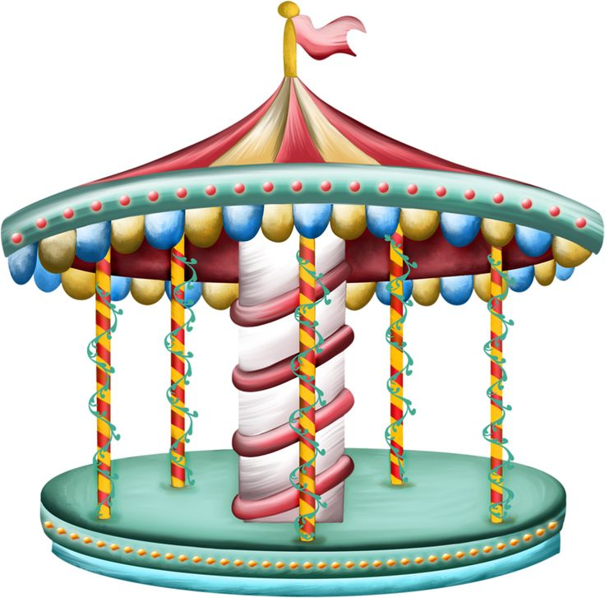

Игровая карусель. Собери слоги с Крошем
Р
А
О
У
Ы

Slide 4
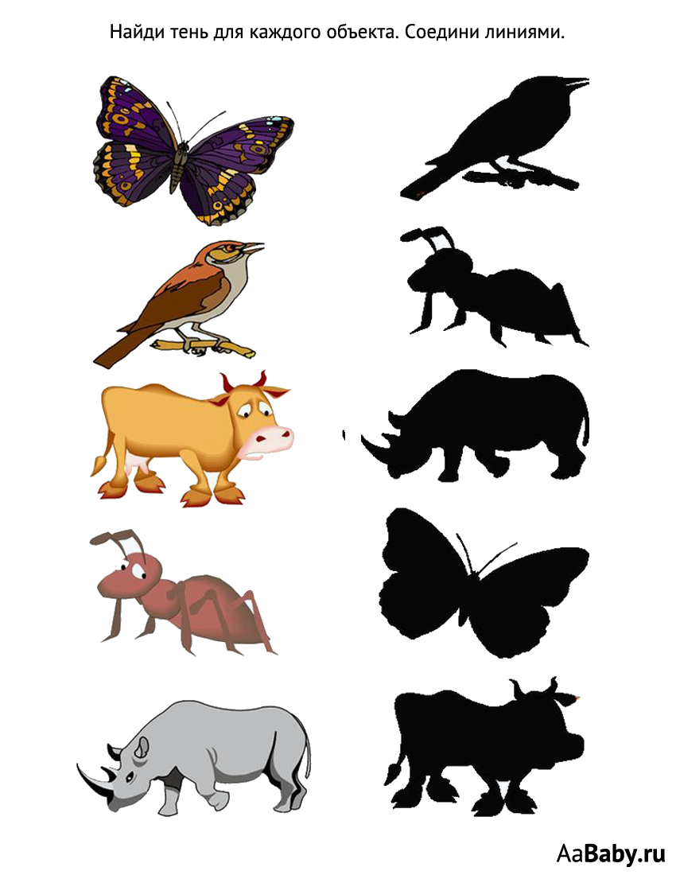
Таинственные тени подбери к каждой тени картинку, в каком слове нет звука Р?

Slide 5

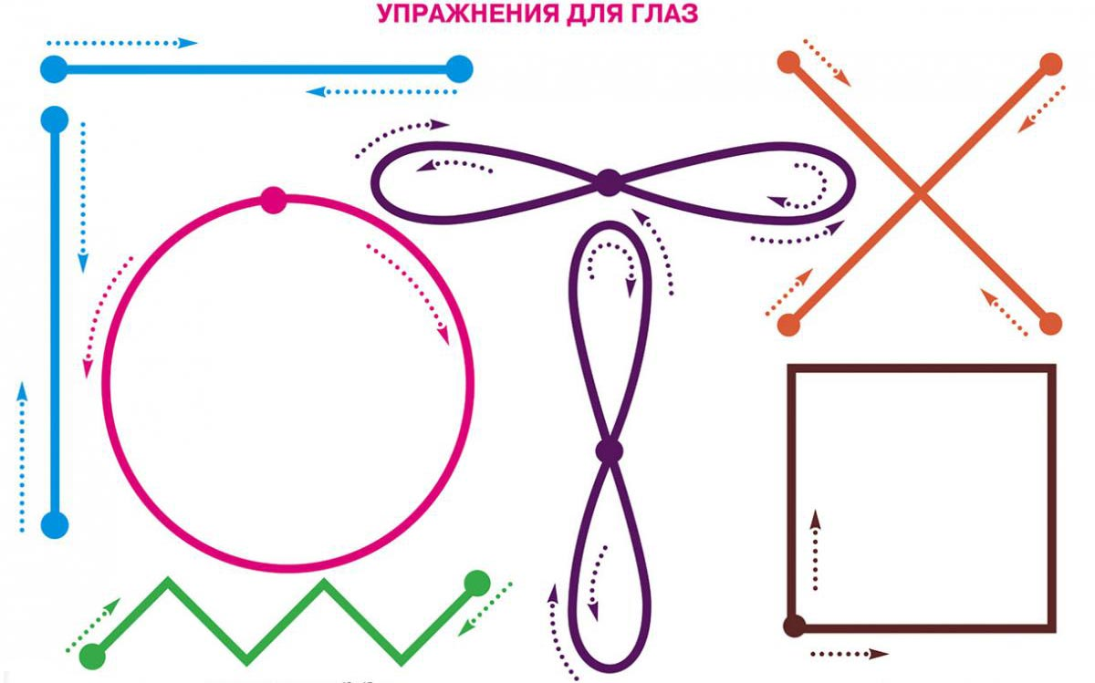
Зрительная гимнастика

Slide 6

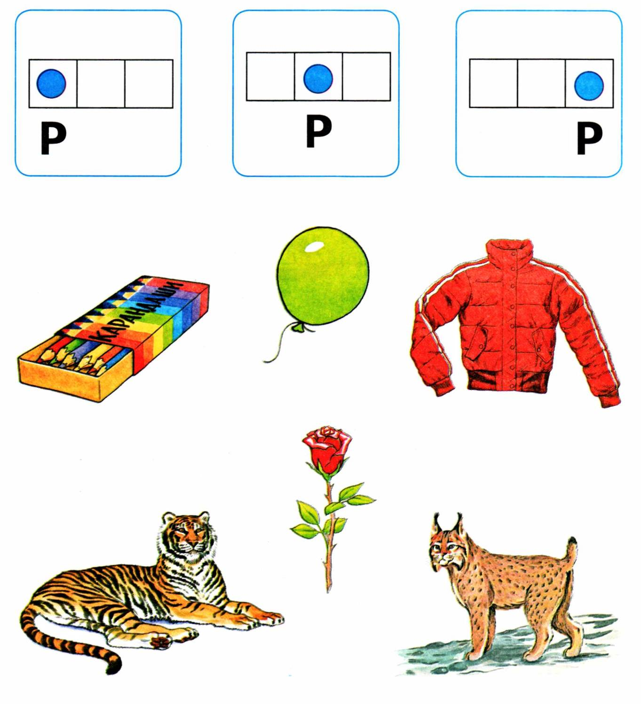

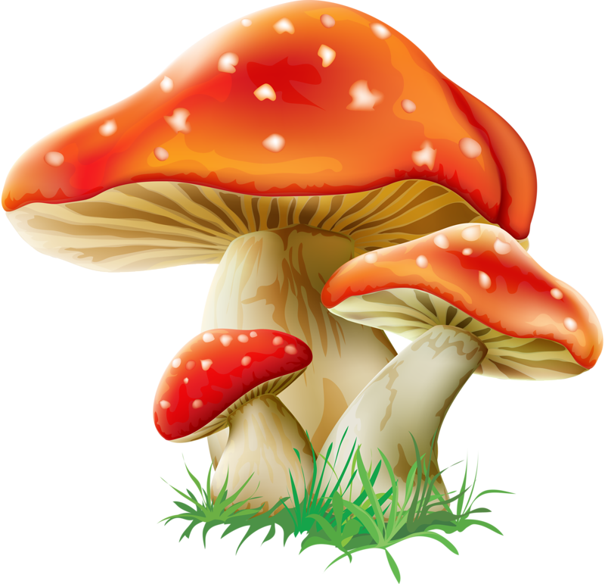




Где спрятался звук?

Slide 7

физминутка
https://yandex.ru/efir?stream_id=49e01d60305117d3ade62dc2ab5e4433&from_block=player_share_button_yavideo

Slide 8

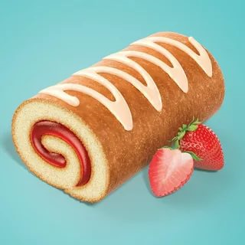
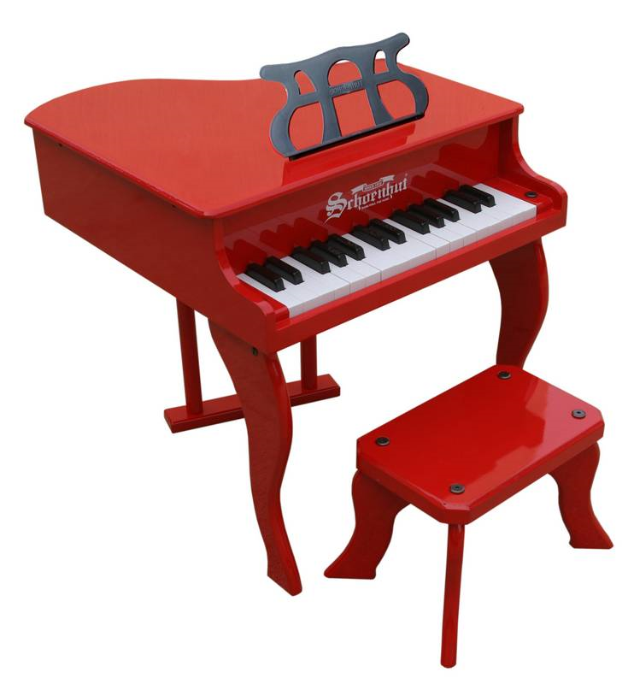
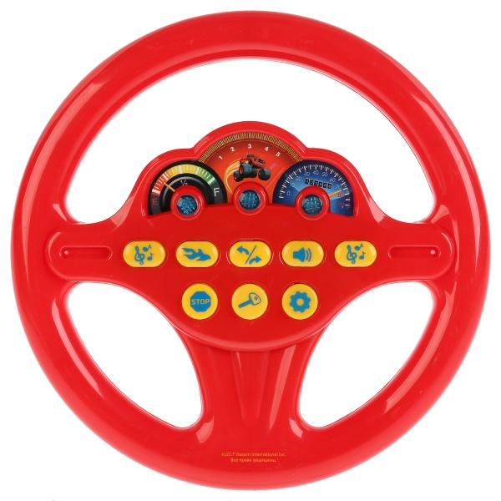

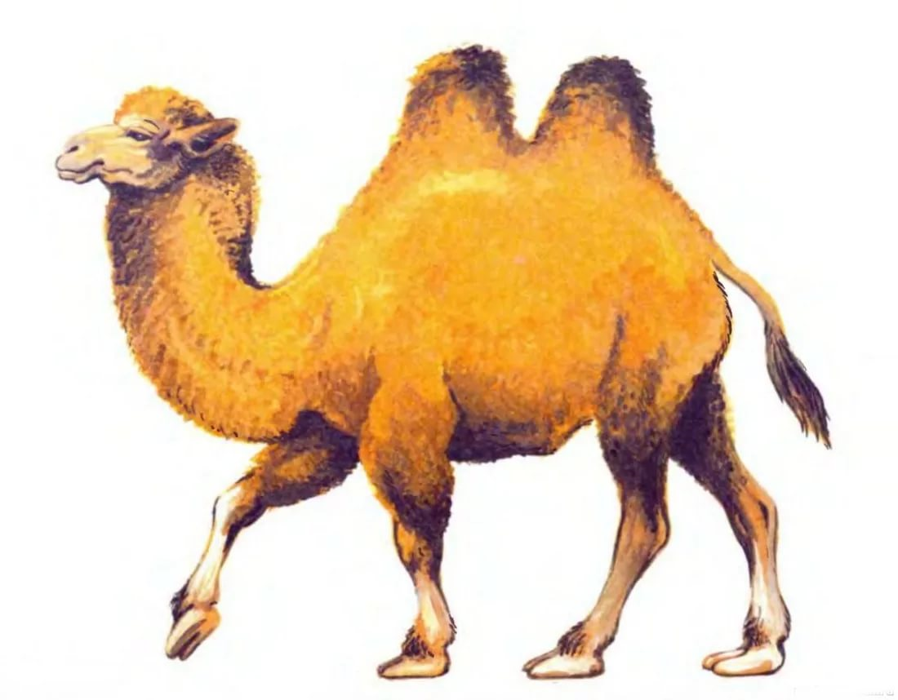
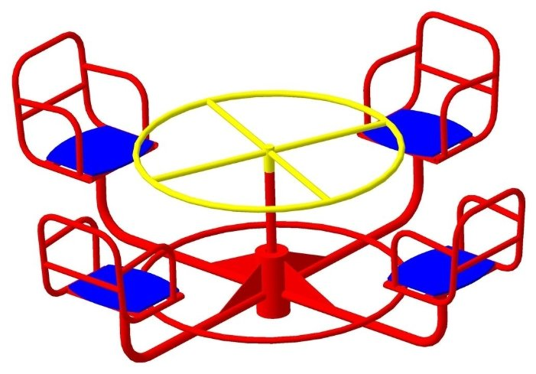



Поиграй с Крошем
«Один- много»
Рули
Рулеты
Рояли
Вертолёты
Карусели
Верблюды
Маляры
Компьютеры
Телевизоры

Slide 9

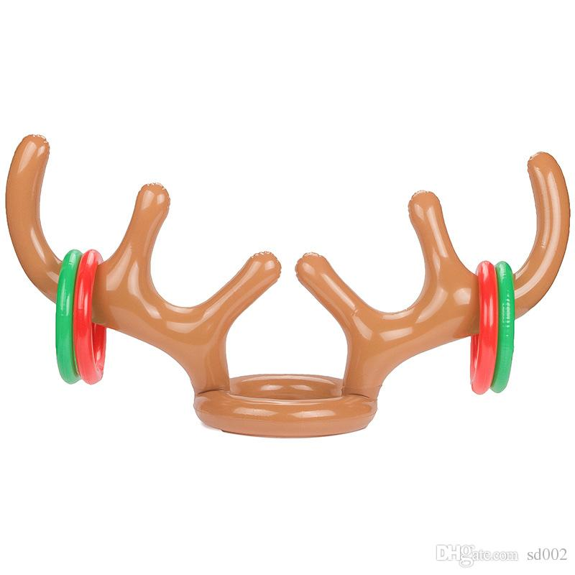
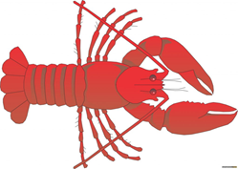
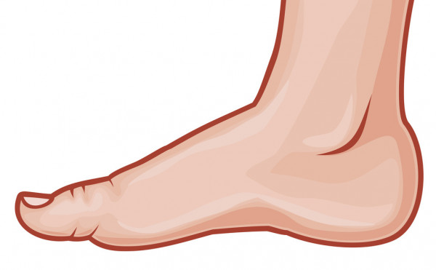
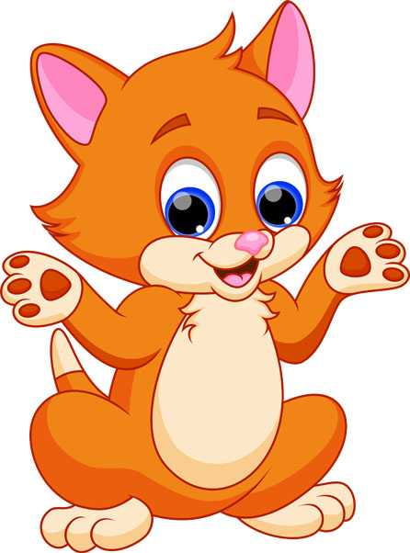

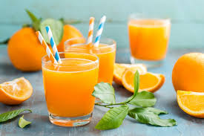
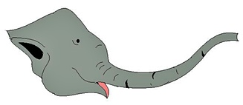

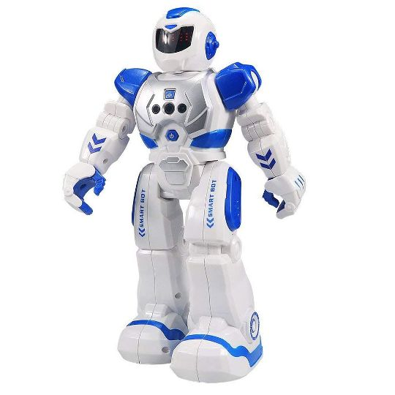
«Новые слова»

Slide 10



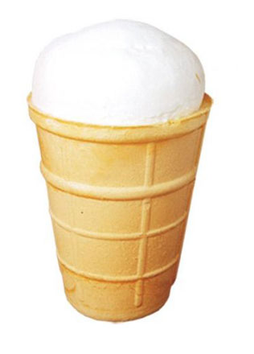
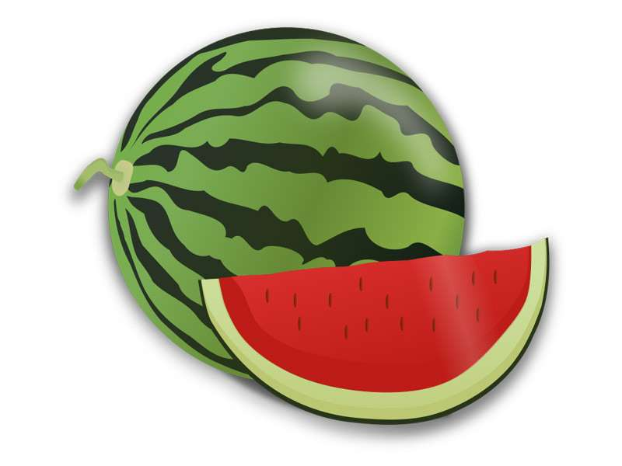
«Подбери слово»
Спелый, сочный…….
Холодное, вкусное……
Разноцветные, легкие…..
Праздничный, сладкий…..
Красивый, ядовитый…..

Slide 11

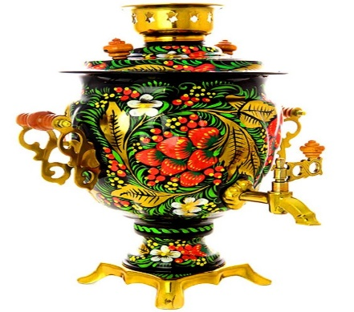
Веселая математика
Одна , три , пять , десять
Один , три , пять , десять
Один , три , пять , десять

Slide 12


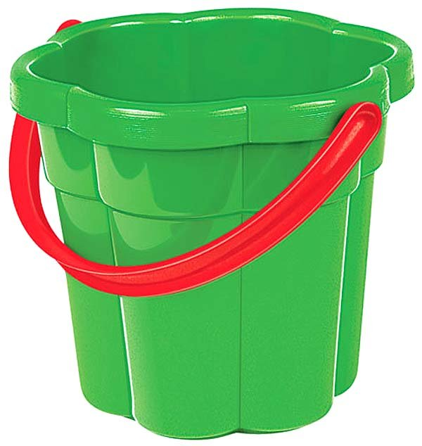
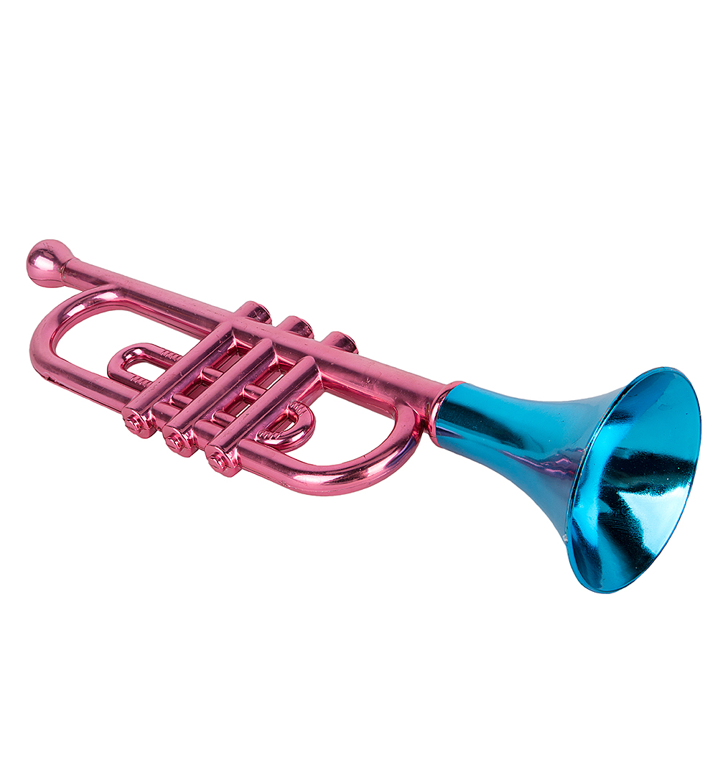
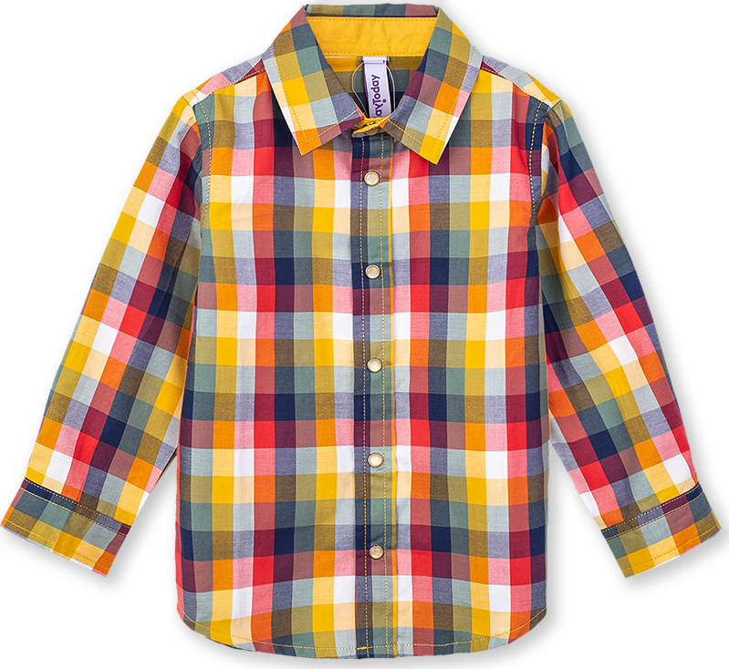
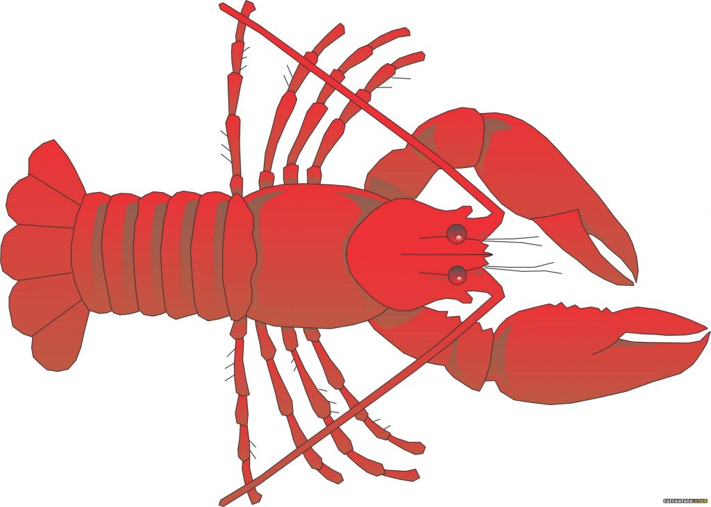

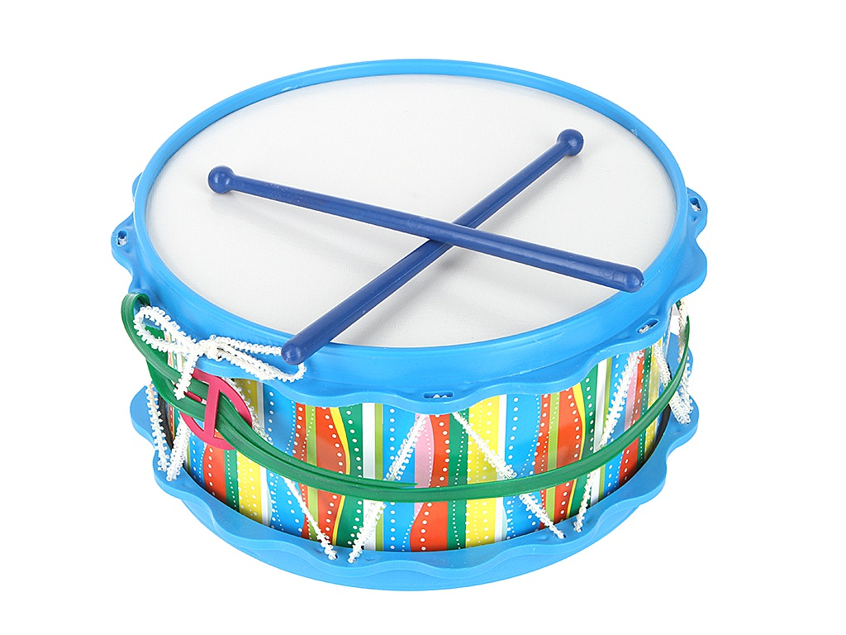
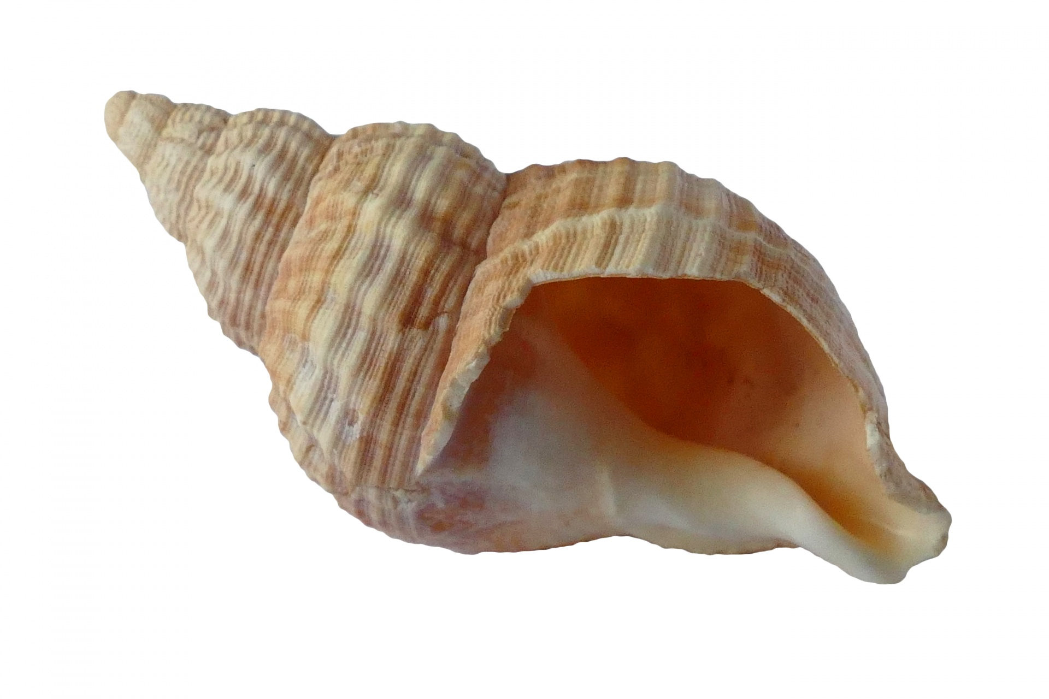

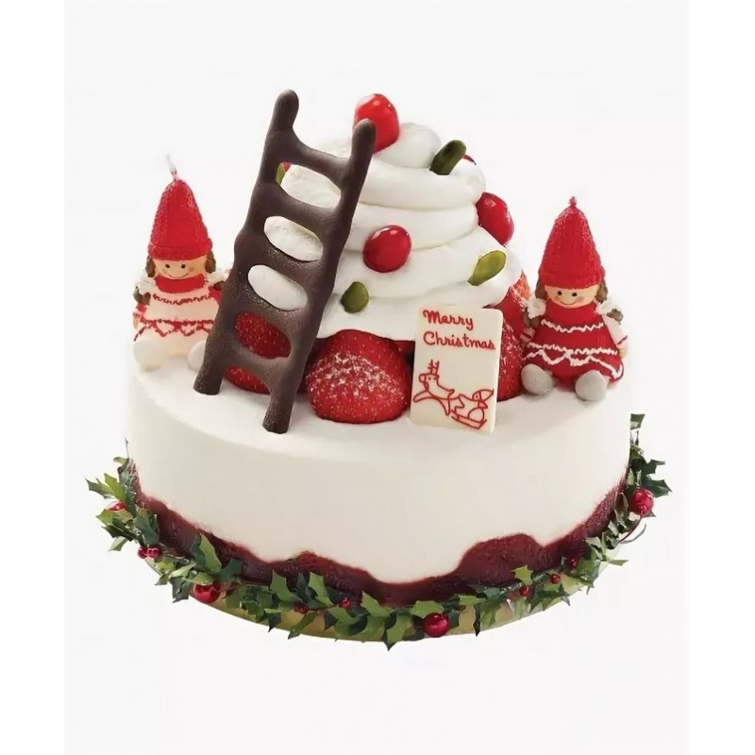
Составь предложение
Образец: Рома взял трубу.
Образец: Ира увидела радугу.
Рома
…….
Ира
…….

Slide 13


Перепутанные вагончики
Крот
забора
у
роет
землю
Рома
краской
пароход
оранжевой
раскрашивает
Мама
куртку
купила
Артёму
спортивную

Slide 14



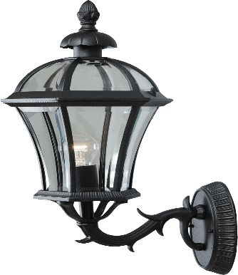
Тараторки на пригорке
РА – ра - ра – в школу мы идём с утРА.
РЕ – ре - ре – в школе рады детвоРЕ.
РУ – ру - ру – я букетик собеРУ.
РЫ – ры - ры – разноцветные шаРЫ.
АРЬ – арь - арь – на стене висит фонАРЬ.

Slide 15
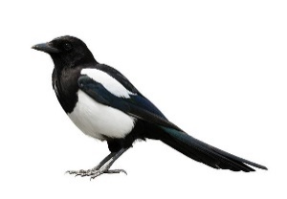
Рассказываем вместе с Крошем
Сорока.
Сорока любит блестящие предметы. Всё, что блестит, сверкает, нравится , и она тащит к себе в гнездо. Усмотрит кусочек стекла или серебряную монету- тоже возьмёт.
Однажды мама варила варенье на веранде и положила на стол серебряную ложку. Это привлекло . Как только мама отвернулась, подлетела и схватила добычу. Кирилл увидел это и закричал. перепугалась и выронила ложку.

Slide 16

Рефлексия
Своей работой на занятии я…
Материал урока мне был…
Мне захотелось…
Мне больше всего удалось…

Slide 17
Список использованной литературы
1. Комарова Л.А. Автоматизация звука Р в игровых упражнениях. Альбом дошкольника/ Л.А. Комарова. – М.: ИЗДАТЕЛЬСТВО ГНОМ, 2017.
2. Османова Г.А., Позднякова Л.А. Учимся правильно произносить звуки Р и Рь. – СПб.: Издательский Дом «Литера», 2016.
3. Азова Е.А., Чернова О.О. Учим звуки [ р], [рь]. Домашняя логопедическая тетрадь для детей 5-7 лет. – М.: ТЦ Сфера, 2012.
https://yandex.ru/efir?stream_id=49e01d60305117d3ade62dc2ab5e4433&from_block=player_share_button_yavideo

